Slide 1
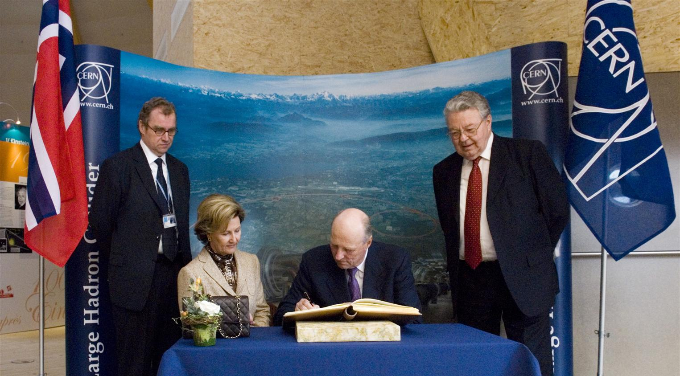
Velkommen til CERN
og CERN-forskning med norsk perspektiv
Genève, 6. Februar 2024
Steinar Stapnes
Jens Vigen

Slide 2
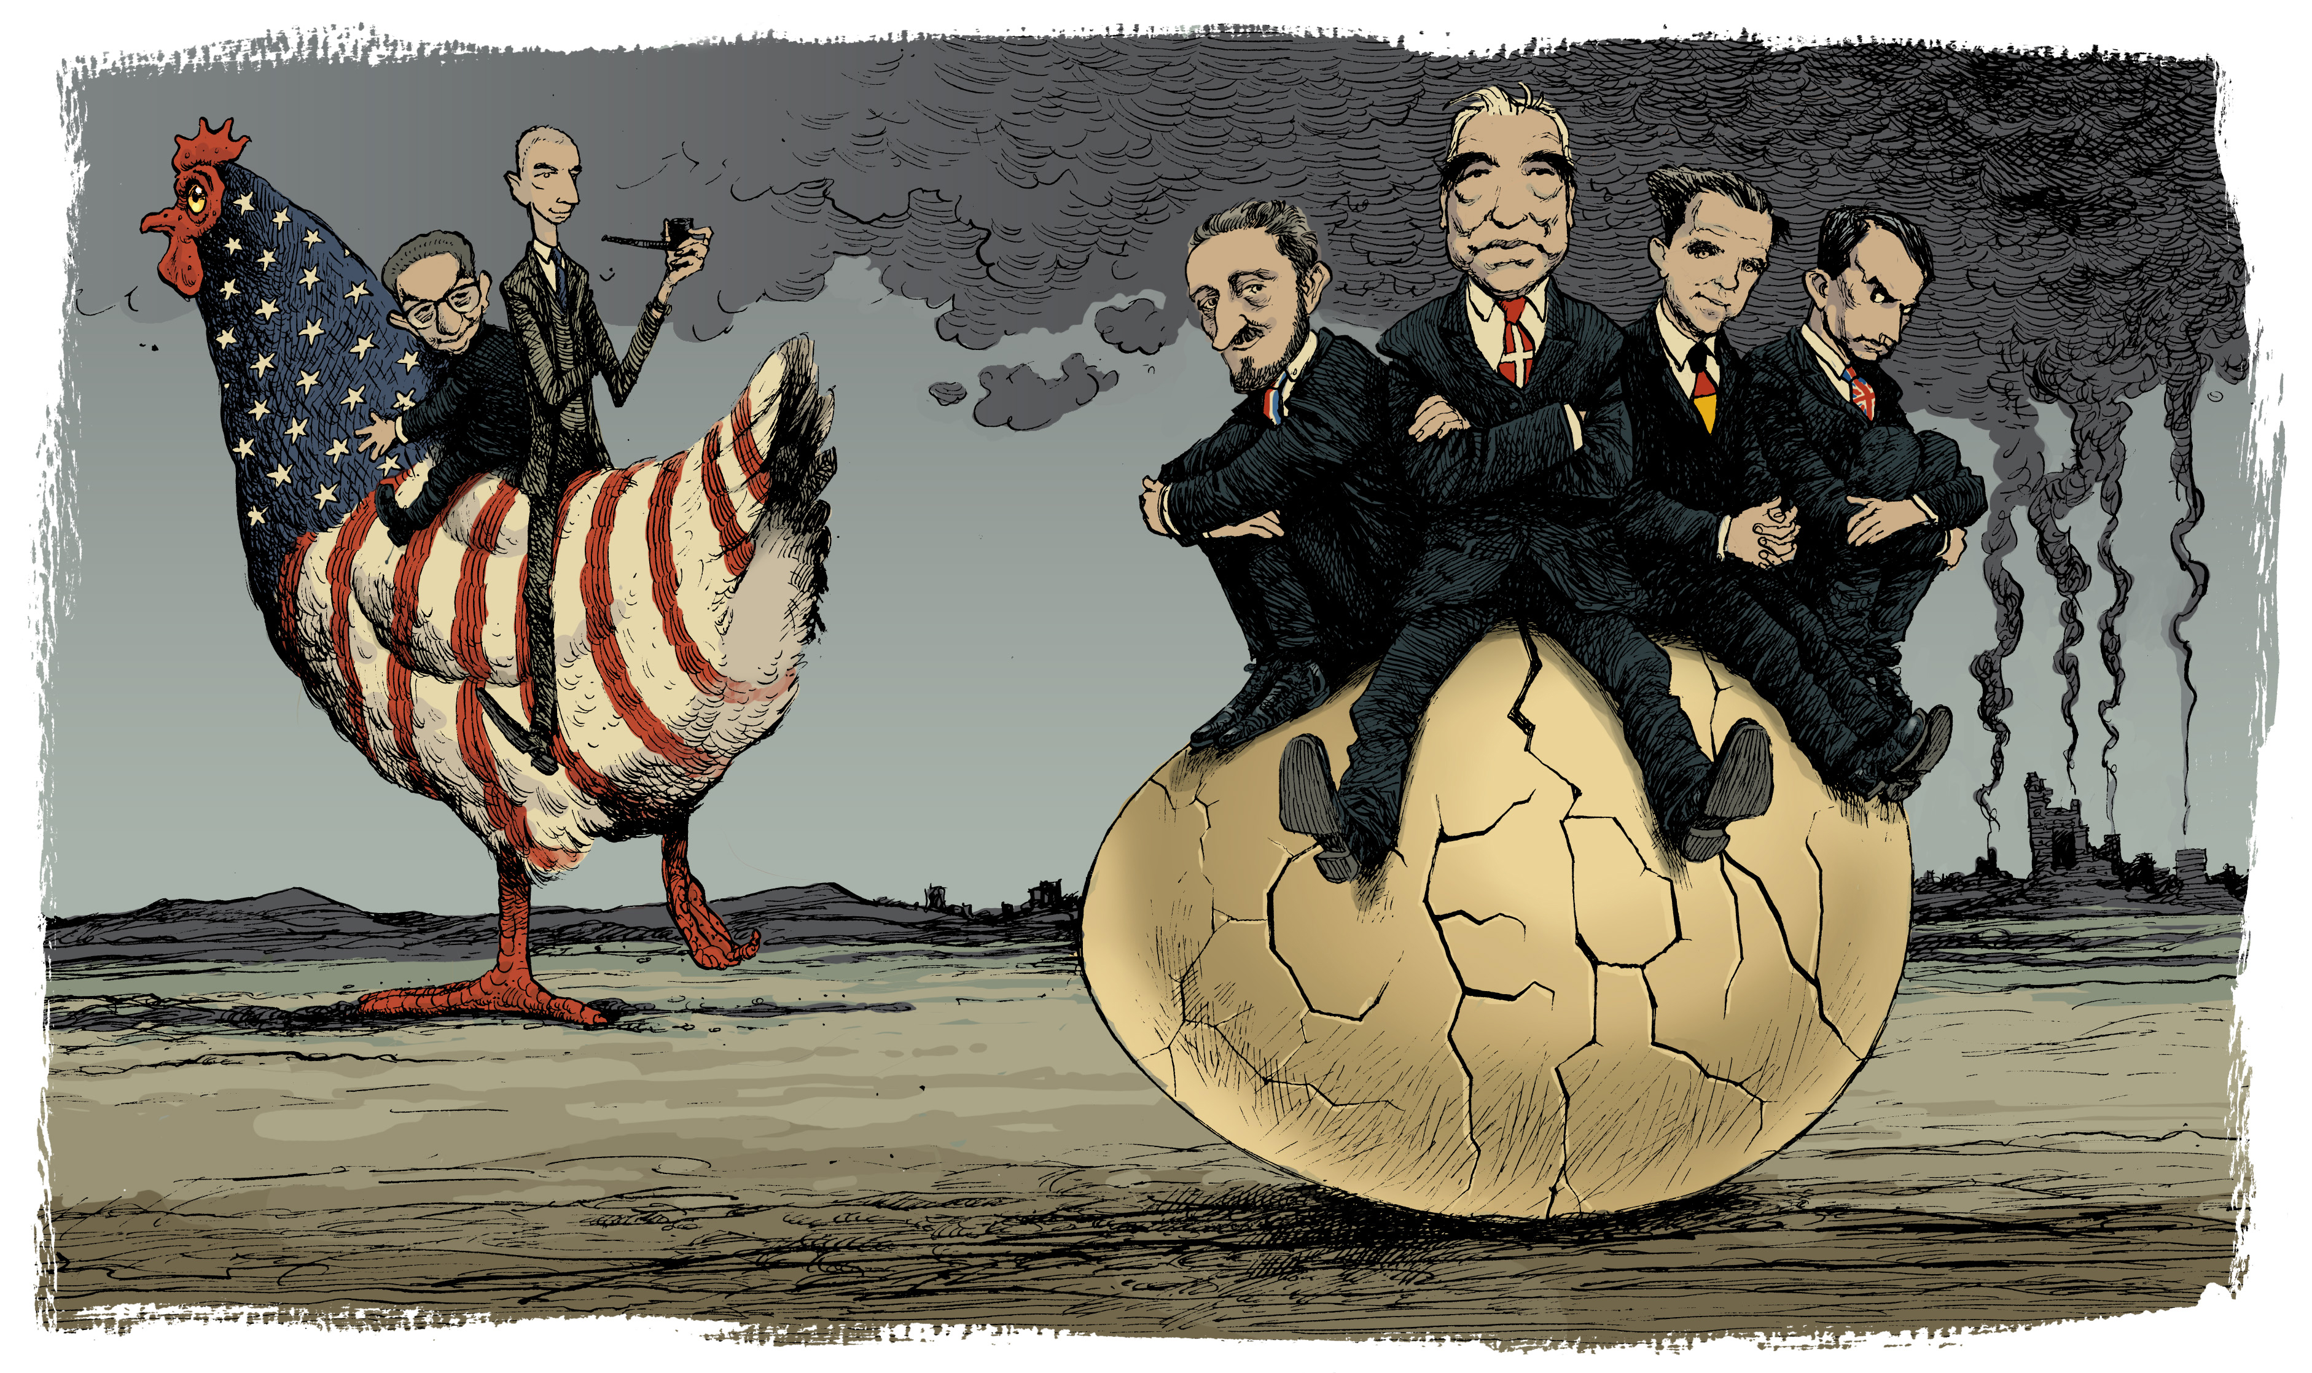

Slide 3
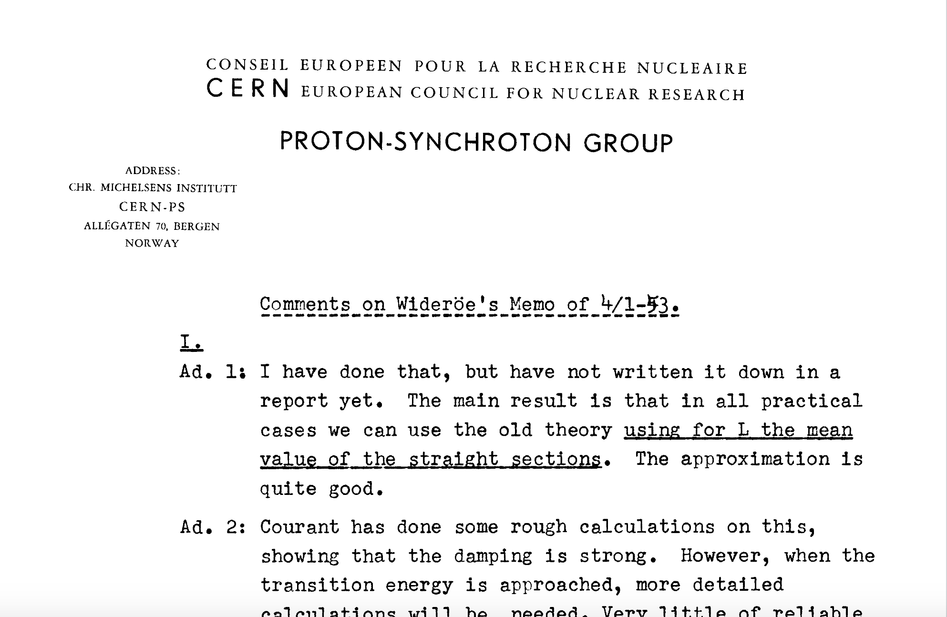
Norske forskere var “på ballen” fra første stund

Slide 4
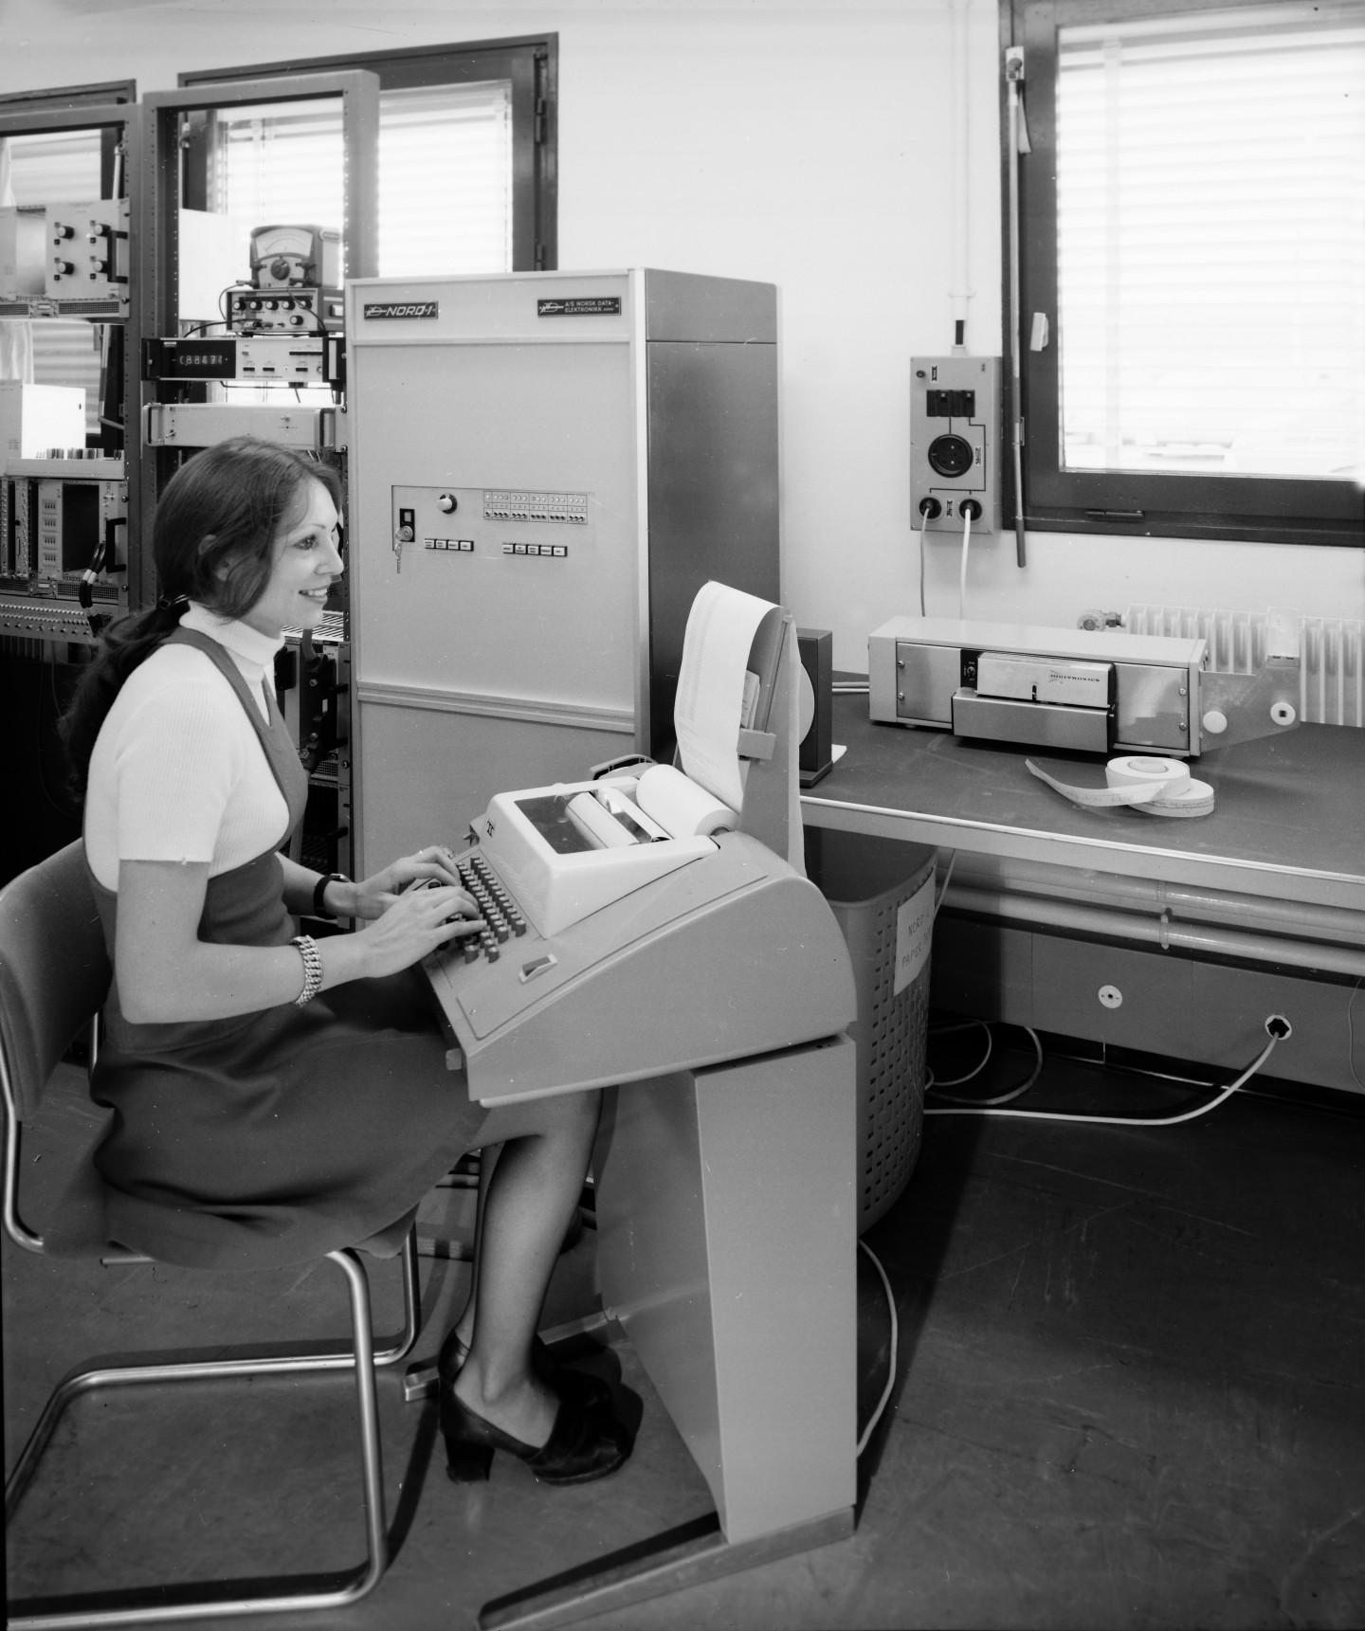

Styringssystemet til SPS ble et norsk industrieventyr

Slide 5
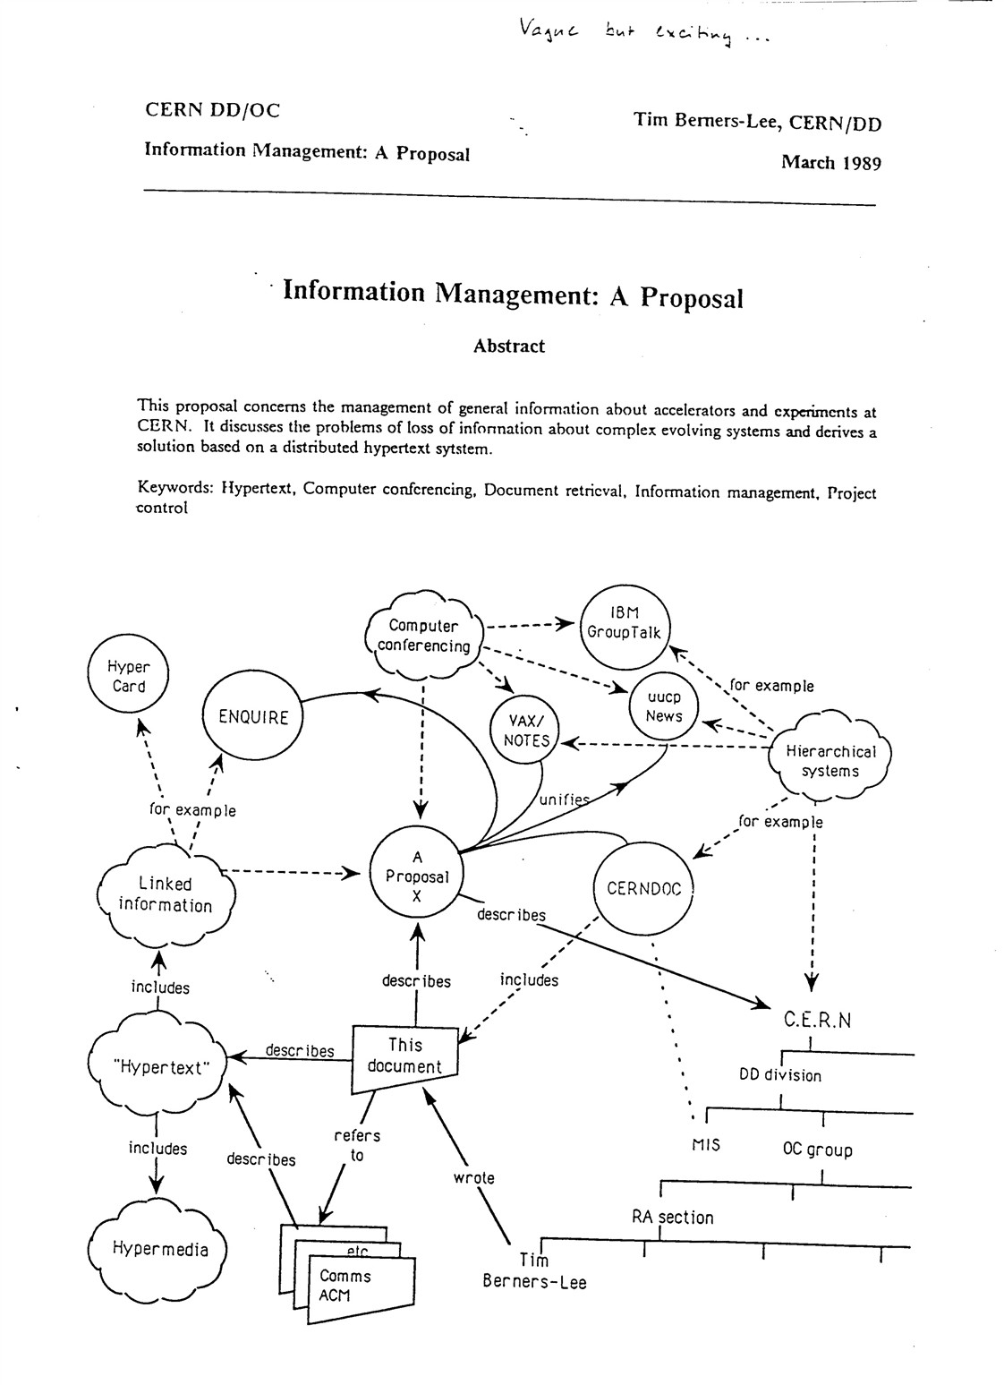
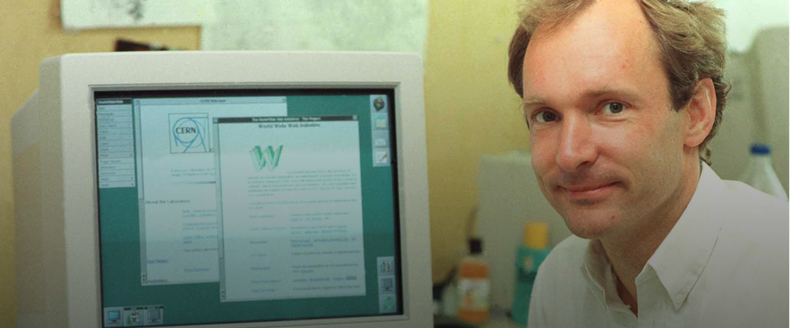
Tim B-L skulle bare lage et verktøy for fysikerne ...
ENQUIRE—en forløper til WWW—ble
implementert på en NORD-10 maskin

Slide 6
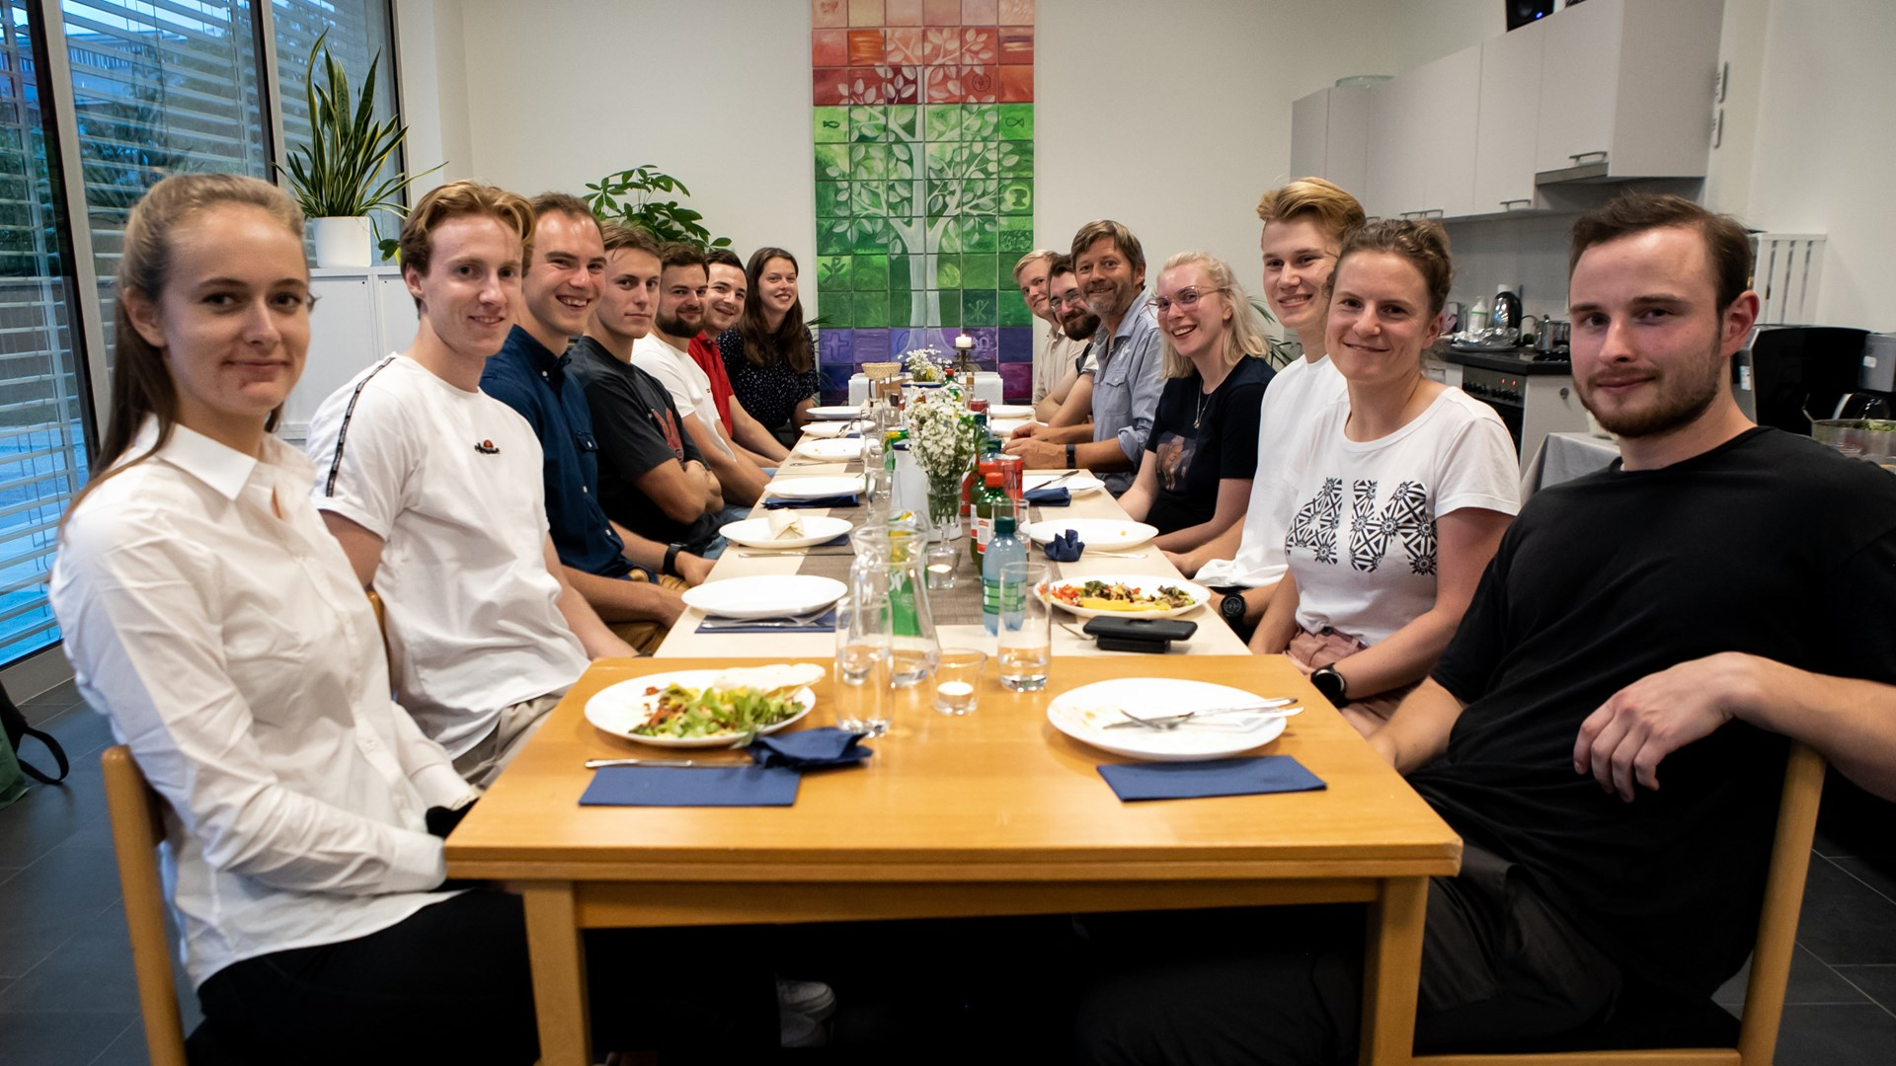
Norge og CERN medlemskapet
Medlem siden starten i 1954
Bidrag 2024
  Norge: 2,19 %
CERNs totale budsjett:
1,37 milliarder CHF
Viktig å involvere en stor
gruppe unge mennesker
  Ikke bare fysikere,
  også ingeniører, administratorer osv.
Norske studenter på tacotirsdag i Sjømannskirka

Slide 7
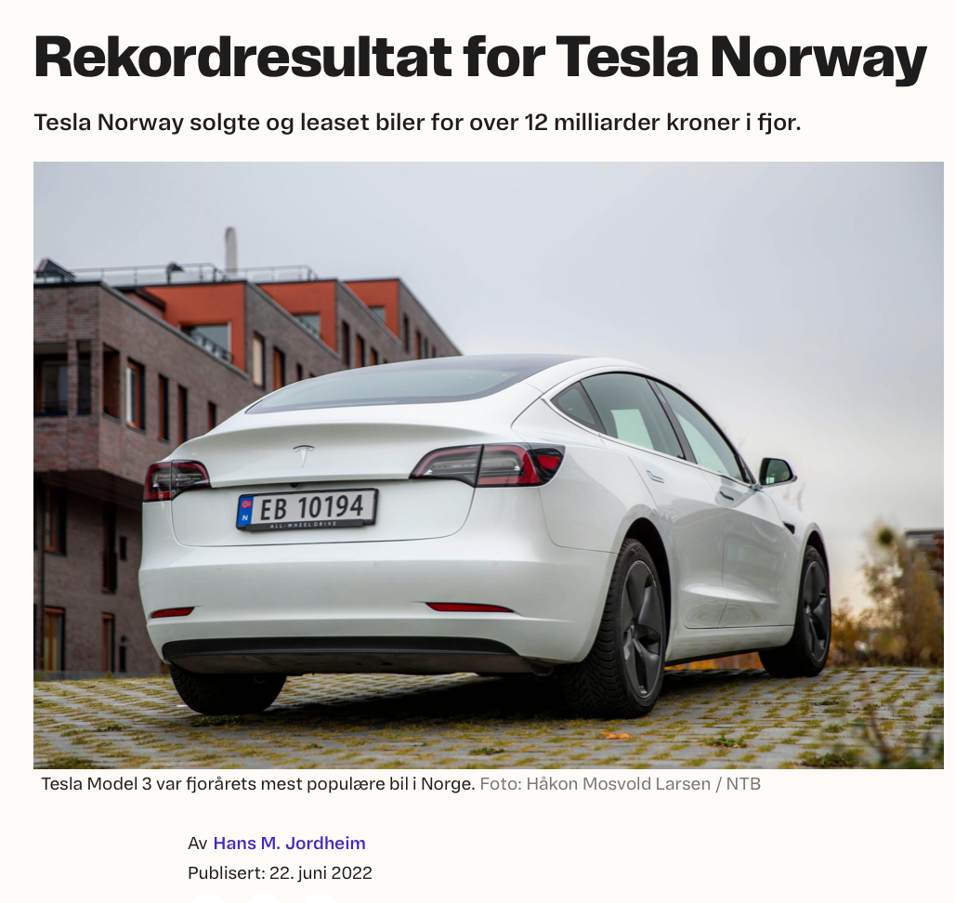
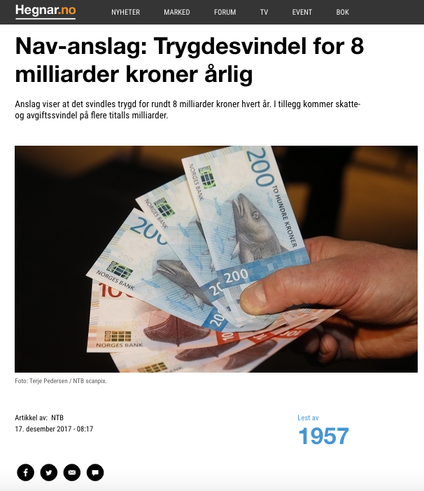
Hvor mye er 1,37 milliarder CHF?

Slide 8
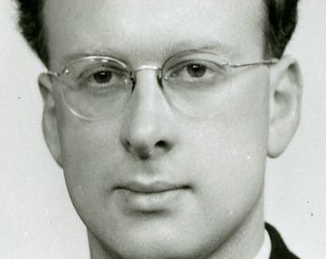
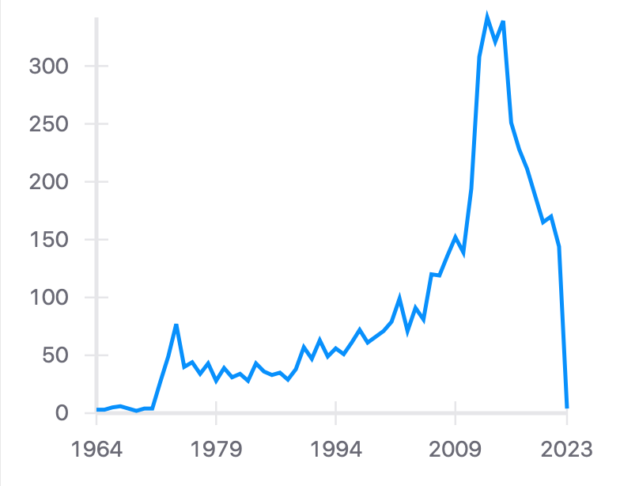
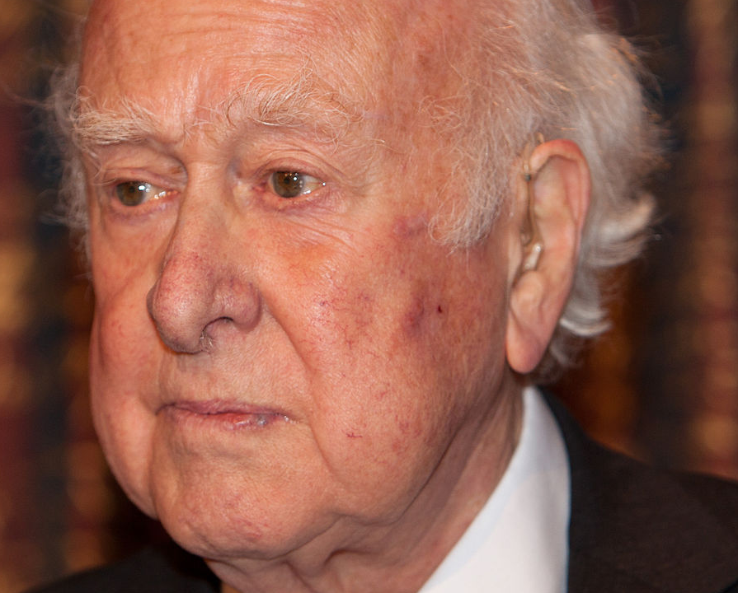
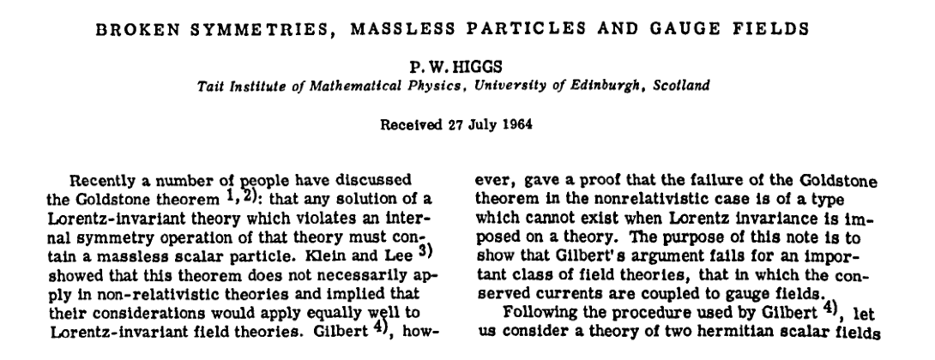

Slide 9
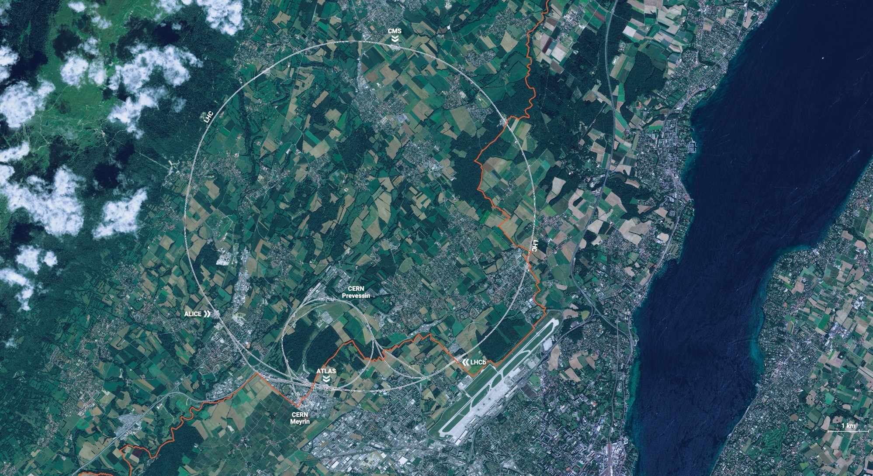

Slide 10
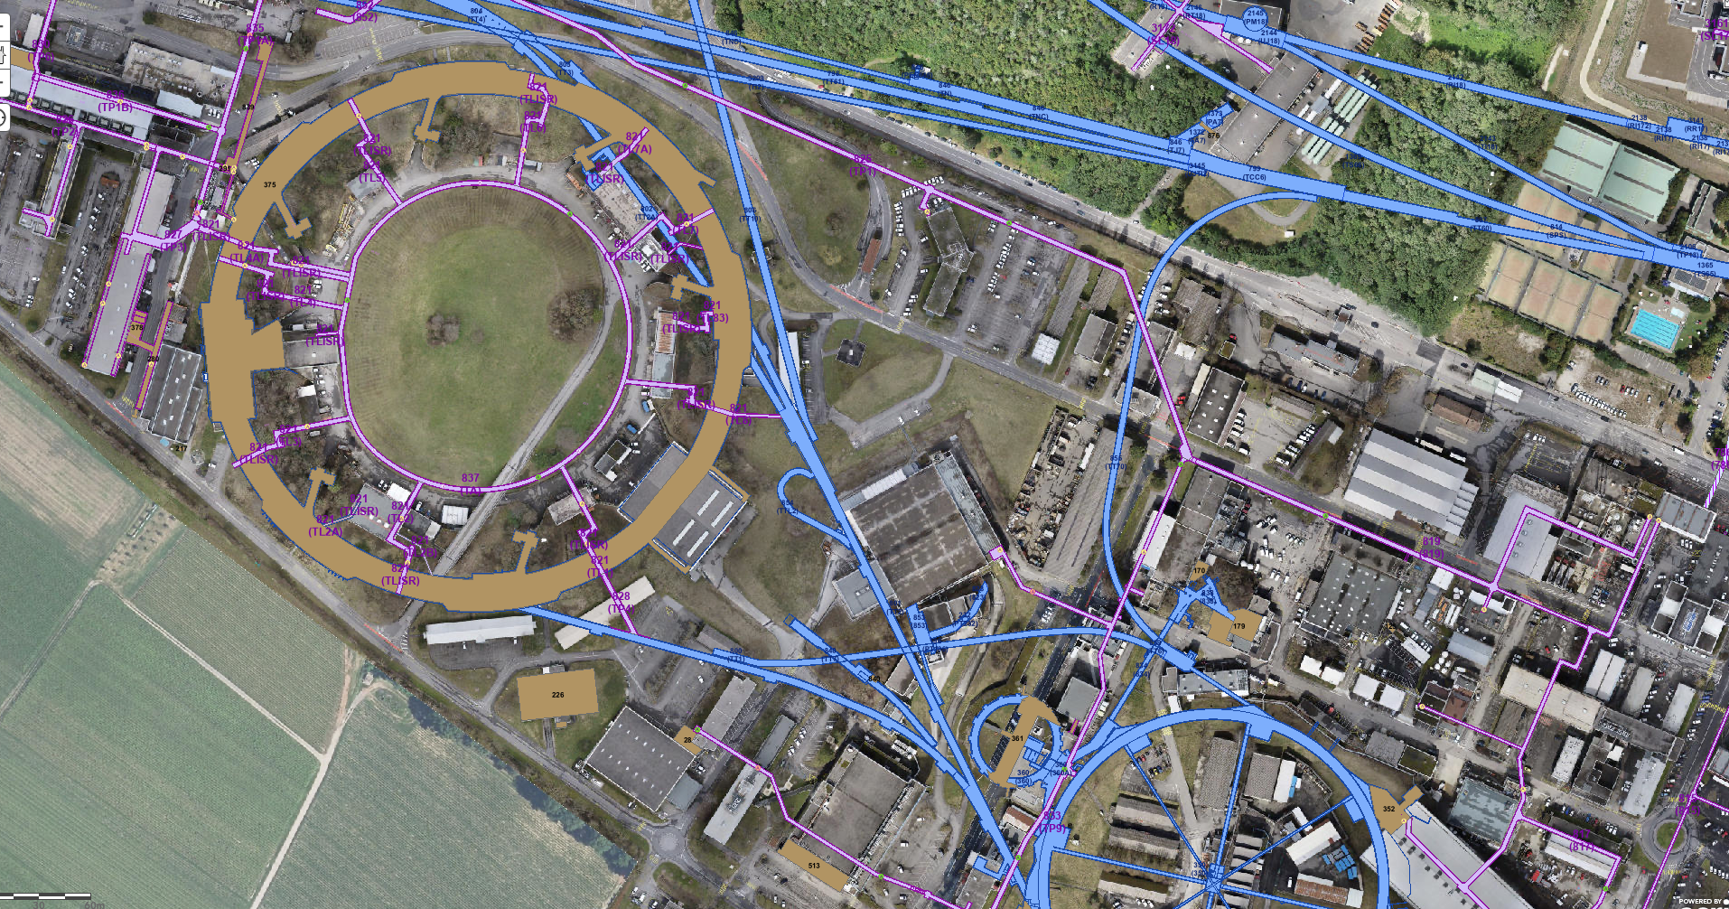

Slide 11
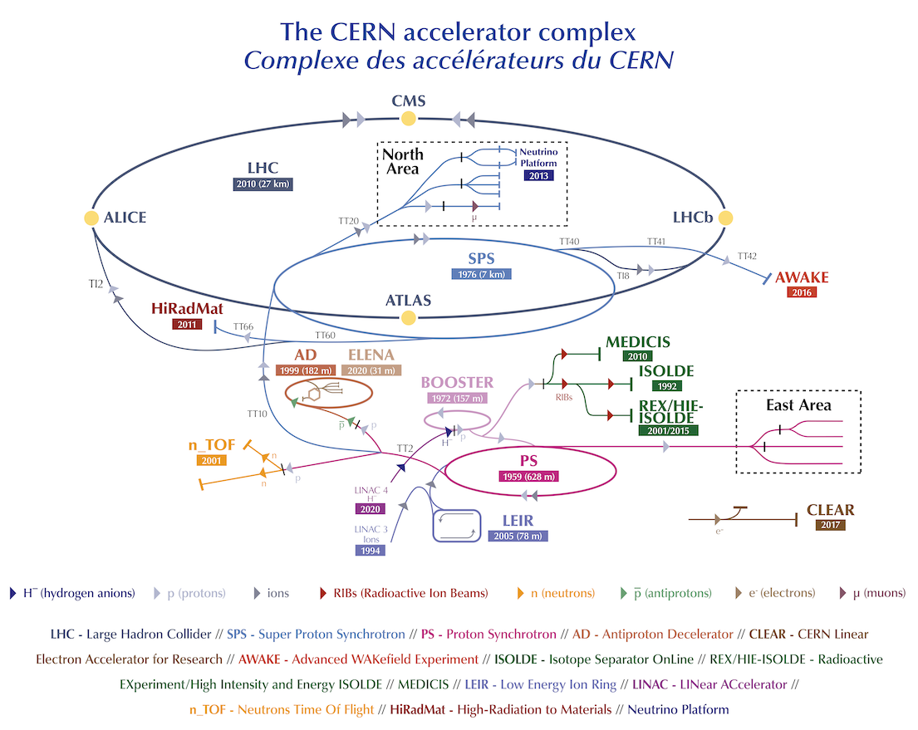

Slide 12
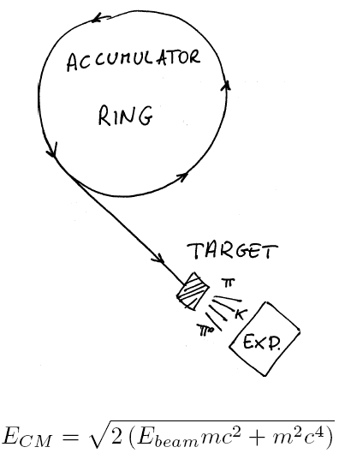
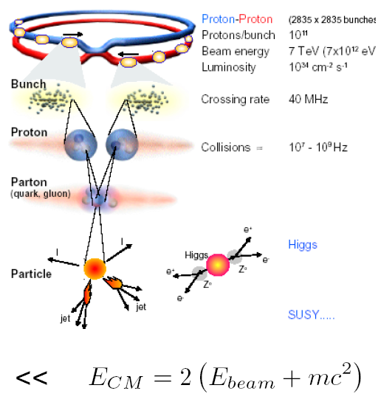

Slide 13
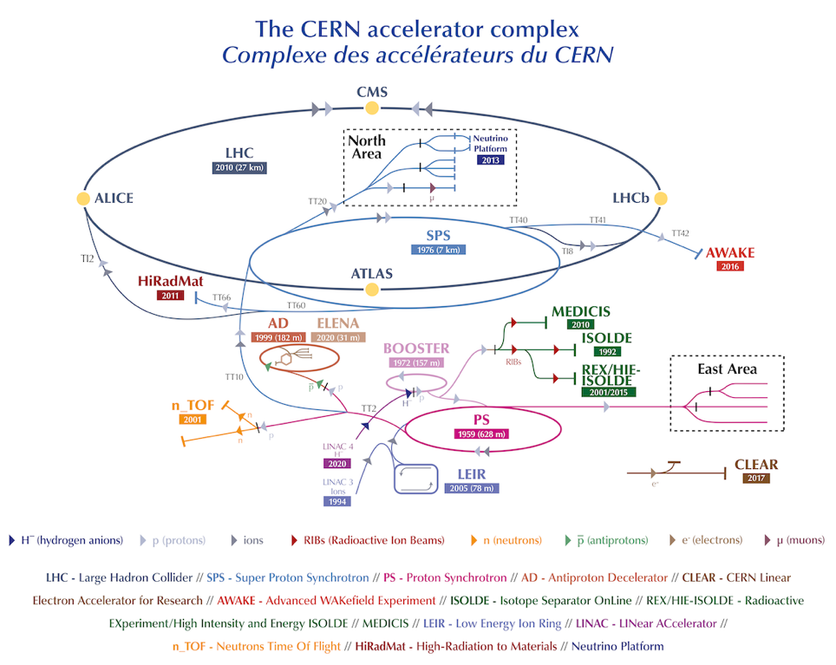
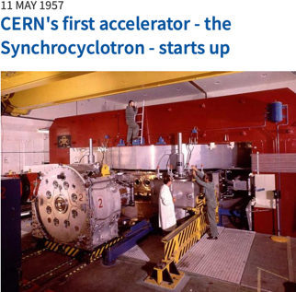
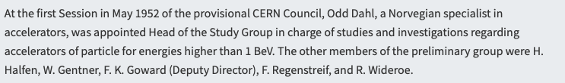
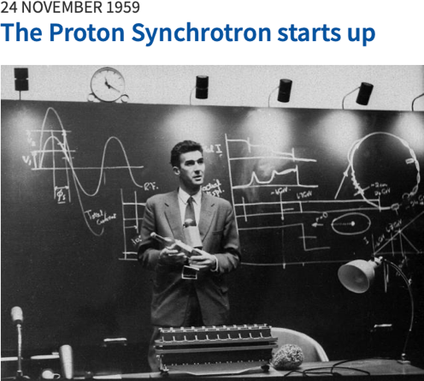
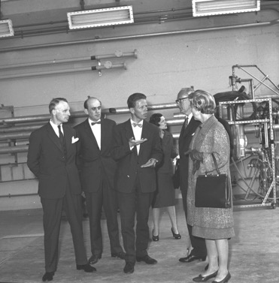
From 1955 to ~1970
🇳🇴 Bobble chamber experiments, ISOLDE (then using the SC), theory, users from UiO and UiB

Slide 14
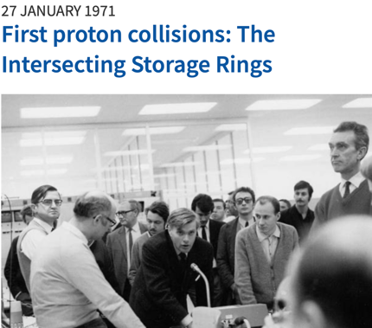

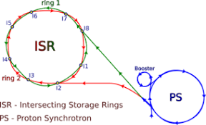
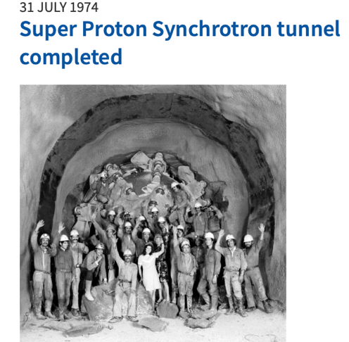
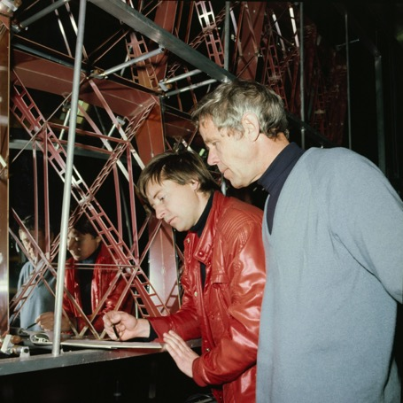
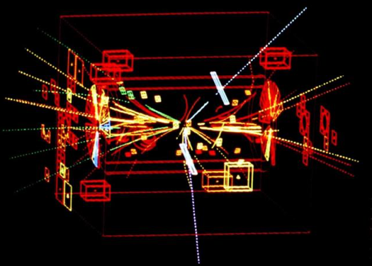

From ~1970 to ~1985
Electronic readout, much larger detectors, importance of larger user collaborations
🇳🇴
Fixed target experiments (SPS, PS, ISR), ISOLDE, theory, heavy ions at the SPS from 1986

Slide 15

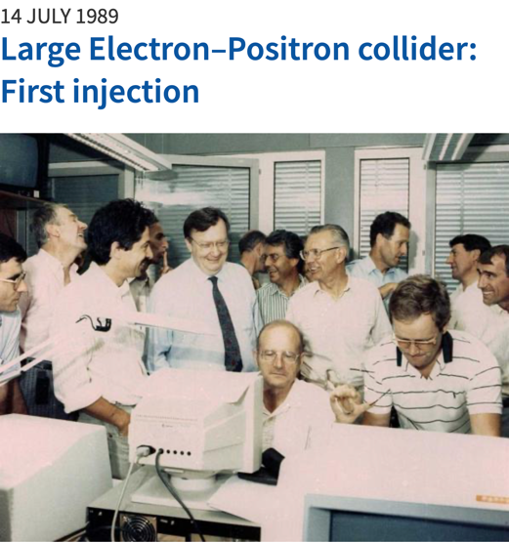
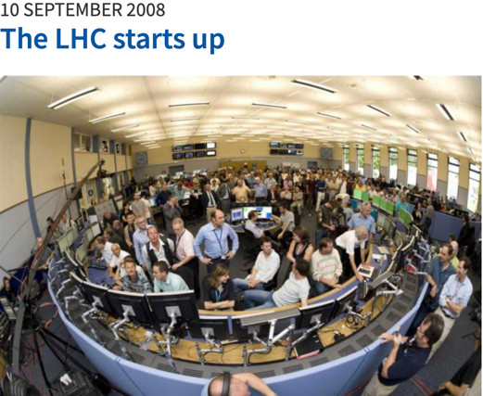
From ~1985
🇳🇴
LEP DELPHI, LHC ATLAS and ALICE, fixed targets exp., AEGIS/AD, CLIC, AWAKE, CLEAR, ISOLDE, theory …
Larger collaborations, silicon sensors, calorimeters, electronics, readout systems and more ..
Computing became a major challenge/activity
Technical student programme (master the last 20 years and recently Phd) co-supported from Norway – NTNU and other universities
ILO and TTO
Accelerator physics
Many more universities, much larger community, much more technology
+ High Lumi including major experimental upgrades
+ studies of future collider options

